Slide 1
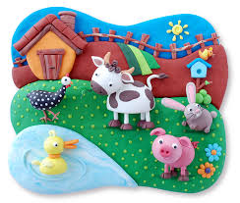
МБДОУ - детский сад «Березка» с. Шипуново
«Моя педагогическая находка»
«Пластилинография - как средство развития художественно - творческих способностей у детей дошкольного возраста»
Участник муниципального конкурса «Воспитатель года – 2023 г»
Щанкина Надежда Николаевна,
воспитатель

Slide 2
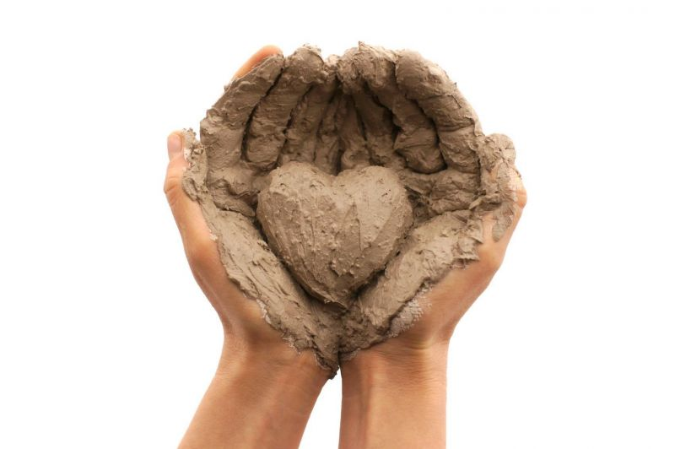
Когда сотворил Бог землю и человека,
осталось у него много глины.
Бог спросил человека «Что тебе надо»?
Подумал человек и ответил: « Дай мне счастья».
Тогда отдал Бог глину человеку и сказал:
«Лепи свое счастье сам»
Народная притча

Slide 3
Пластилинография – это создание на основе пластилина лепных картин с изображением выпуклых, полуобъемных объектов на горизонтальной поверхности.
– развитию психических процессов (внимание, память, мышление, восприятие, воображение); развитию творческих способностей
– развитию мелкой моторики рук, а именно укрепляется сила рук, движения обеих рук становятся согласованными, что служит подготовкой для освоения такого сложного навыка, как письмо
Деятельность по созданию работ в технике пластилинографии способствуют:

Slide 4
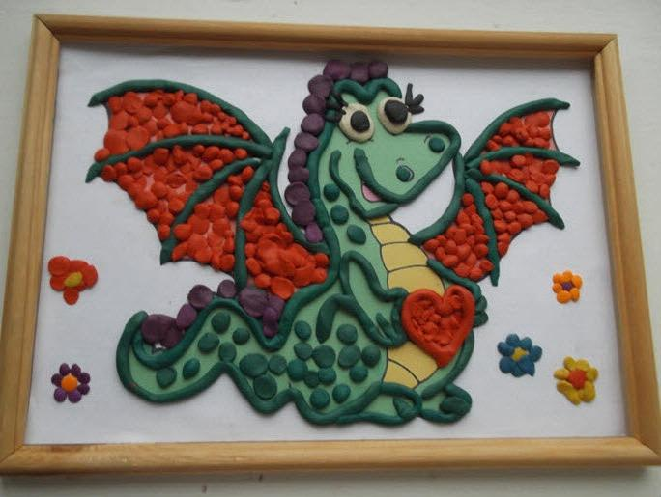
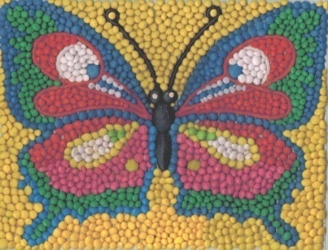
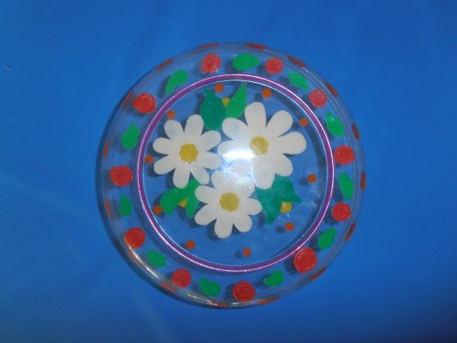
Виды пластилинографии
Прямая пластилинография
Контурная пластилинография
Мозаичная пластилинография
Обратная пластилинография

Slide 5
Цель: создать условия для формирования и активизации творческого потенциала детей через технологию «Пластилинография»
Задачи:
Создание благоприятной среды для развития творческих способностей у детей
Научить передавать образ предметов, явлений окружающего мира посредством пластилинографии
Учить принимать задачу, слушать и слышать речь воспитателя действовать по образцу, а затем по словесному указанию
Знакомить с цветовой гаммой, с вариантами композиций и разным расположением изображения на листе бумаги
Поощрять детей воплощать в художественной форме свои представления, переживания, чувства, мысли
Воспитывать навыки аккуратной работы с пластилином
Поддерживать стремление самостоятельно сочетать знакомые техники, помогать осваивать новые, по собственной инициативе объединять различные способы изображения

Slide 6
Теоретические основы
Авторы, исследующие проблему эффективной работы с пластилином и его влияние на творческие способности детей (Н.Б. Халезова, Б.Б. Косминская, Н. П. Саккулина, Т. С. Комарова и др.), отмечают наличие тесной взаимосвязи между тонкой двигательной координацией и уровнем работоспособности, степенью овладения техническими навыками и успешностью, качеством выполнения работы.
Процесс рисования пластилином в изобразительной деятельности вовлекает в работу движения рук (ладоней, пальцев), зрительное восприятие, а также развивает такие психические процессы, как внимание, память, мышление, воображение, речь (Л.А. Венгер, В.С. Мухина, Р. С. Немов и др.)

Slide 7
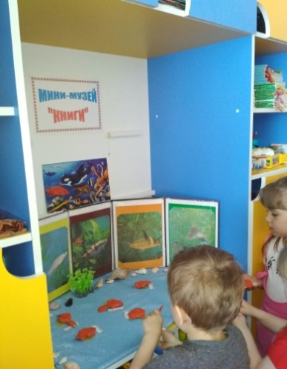
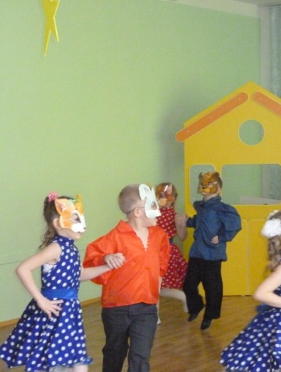
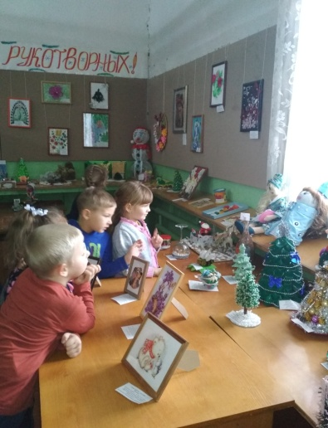
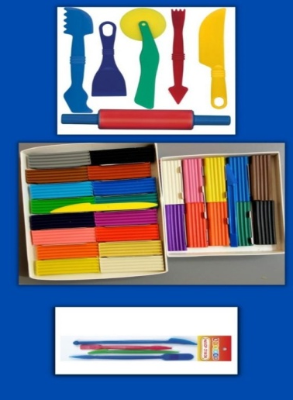
Создание условий
Создание обстановки, которая будет стимулировать творческую активность
Предоставление ребенку свободы в выборе деятельности, способов, продолжительности занятий, их чередовании
Комфортная психологическая обстановка, поощрение взрослыми
Физическое и интеллектуальное развитие детей

Slide 8
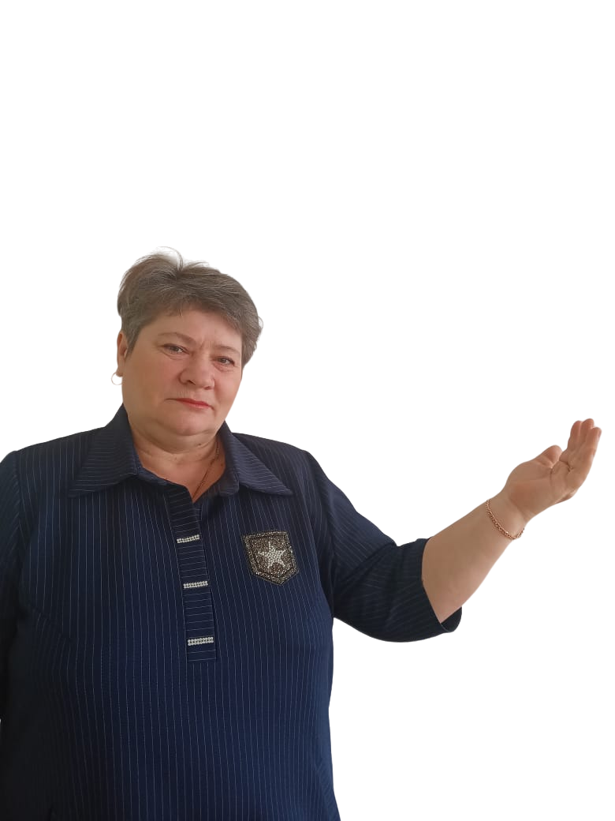
Направления работы
Работа с детьми
Работа с родителям
Диссеминация опыта

Slide 9
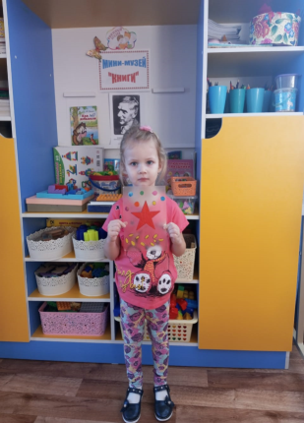
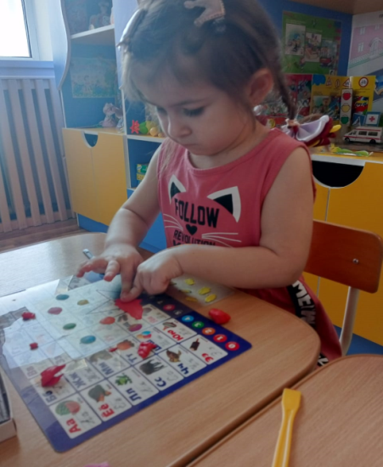
Этапы работы с детьми
Итоговый
Основной
Подготовительный
1. Научиться самостоятельно решать творческие задачи.
2. Выбирать рисунок для работы.
3. Самостоятельно выполнять задания
1. Научиться не выходить за контур рисунка.
2. Размазывать пальцем пластилин по всему рисунку.
3. Использовать несколько цветов пластилина.
4. Освоить умение пользоваться специальной стекой-печаткой.
5. Доводить дело до конца.
6. Работать аккуратно, выполнять коллективные композиции, восстанавливать последовательность выполняемых действий.
7. Действовать по образцу и по словесному указанию воспитателя.
1. Освоить приемы надавливания, придавливания, размазывания пластилина подушечкой пальца;
2. Выработать правильную постановку пальца;
3. Овладеть приемом отщипывания маленького кусочка пластилина, скатывания шарика между двумя пальцами, жгутиков, косичек, выполнение рельефа, наложение деталей;
4. Научиться работать на ограниченном пространстве.

Slide 10
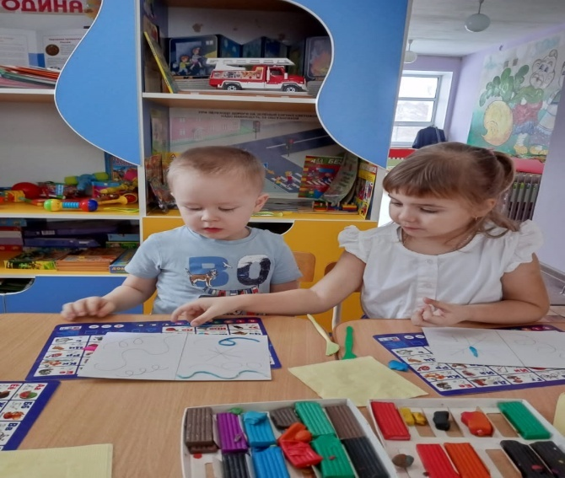
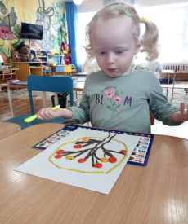
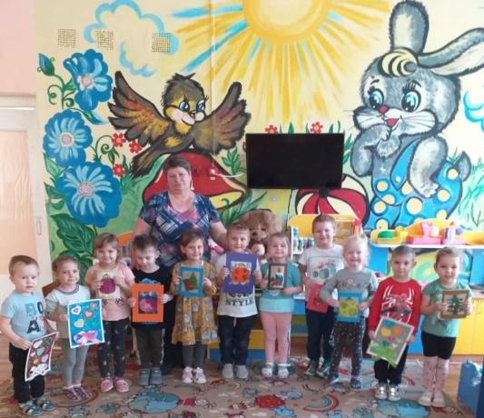
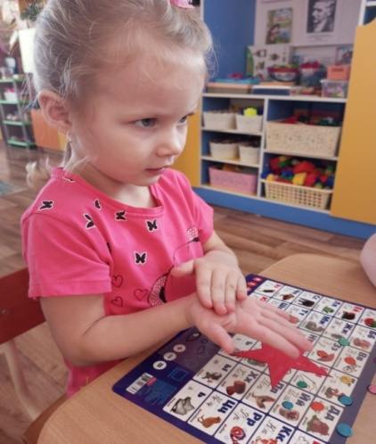
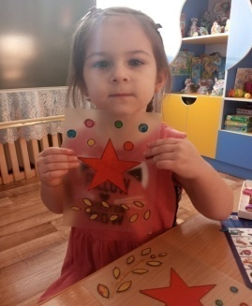
Формы организации работы
Индивидуальная работа с детьми
Интегрированные занятия
Игра-путешествие
Изготовление поделок на тематические праздники
Самостоятельная творческая деятельность
Интегрированное занятие «Осеннее дерево»
Изготовление поделки
«Звезда для папы»
Игра - путешествие «Путешествие
в страну Пластилинию»

Slide 11
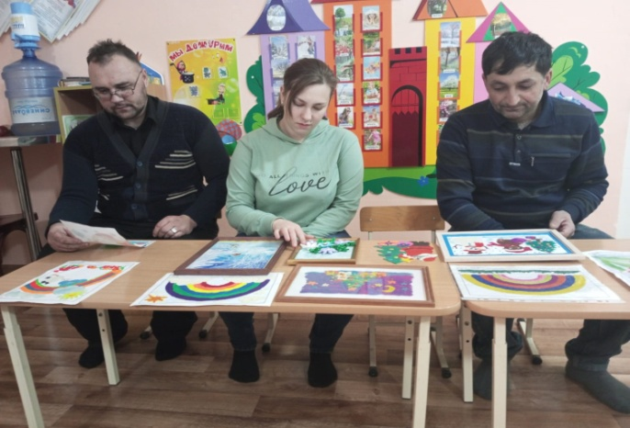
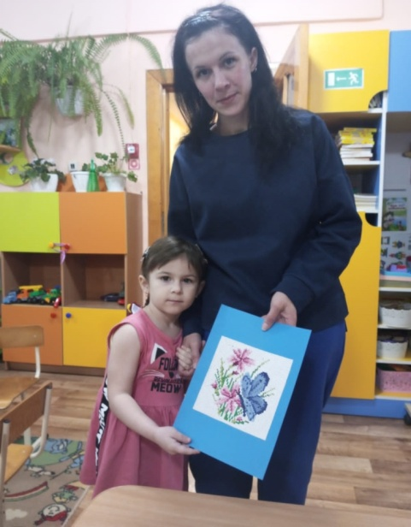
Совместная работа с родителями
выставки совместных работ
брошюры
консультации
картотека игр с пластилином для домашних занятий с ребенком
Родительское собрание «Нетрадиционные техники рисования»
Совместная выставка семейного творчества
« Волшебство красок»

Slide 12
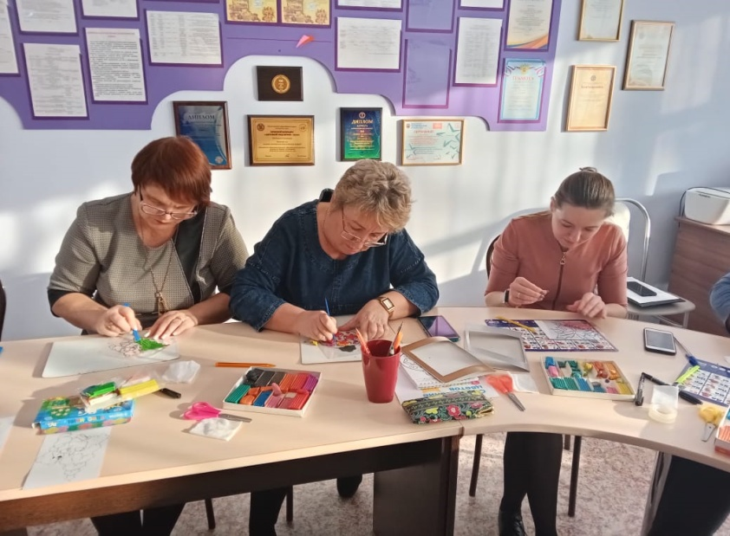
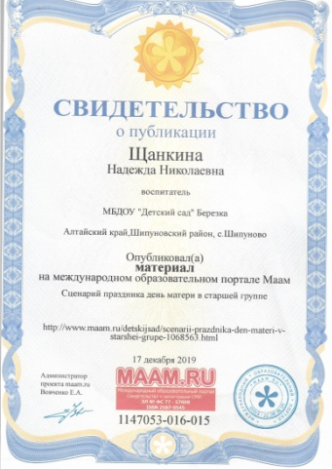
Диссеминация опыта
Мастер-классы
Семинары - практикумы
Презентация опыта
Публикации на сайте ДОУ
Публикации на личном сайте
Мастер класс:«Волшебный мир пластилина.
Обратная пластилинография»

Slide 13
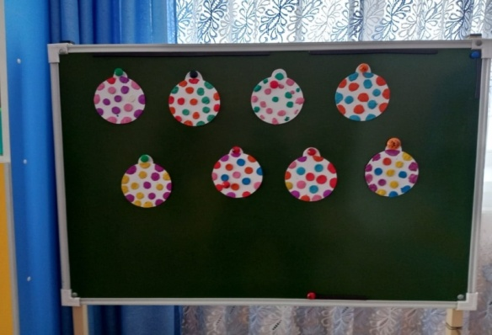
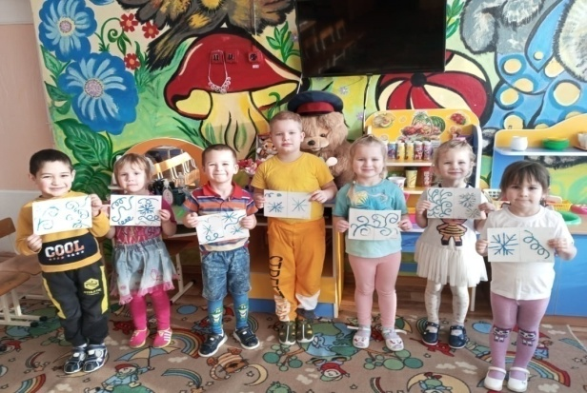
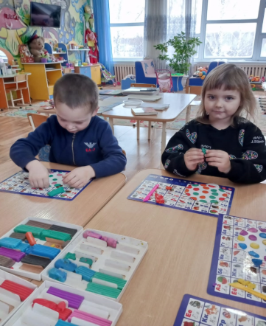
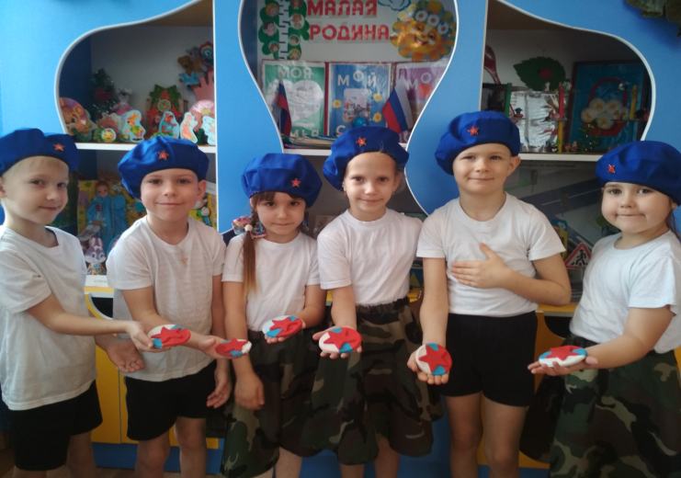
Результаты применения пластилинографии
Изготовление поделок к тематическим праздникам
Участие в благотворительных акциях
Участие в конкурсах
Поделка «Новогодняя игрушка»
Поделка «Морозные узоры»
Изготовление поделок для оформления группы
Поделки папам «Звезда победы»

Slide 14
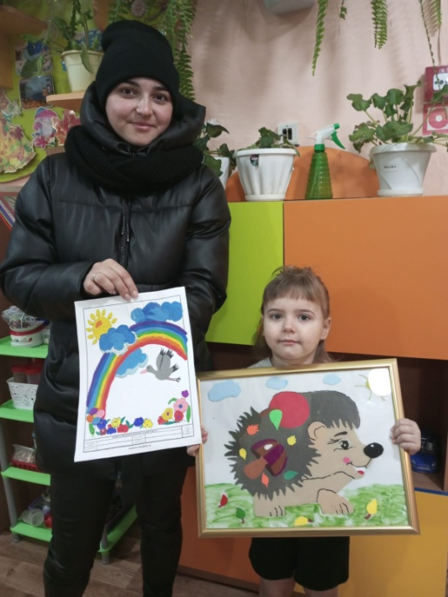
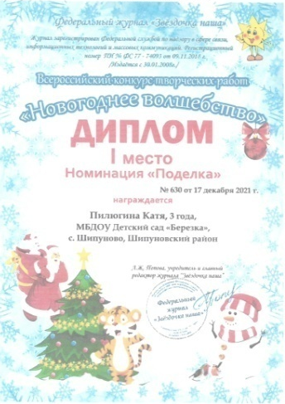
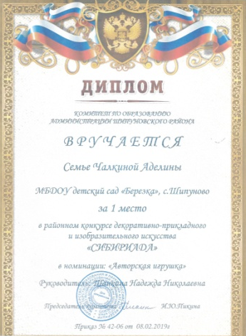
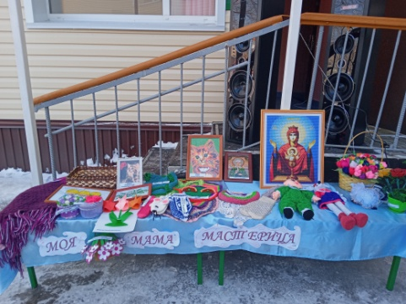
Районный конкурс декоративно прикладного и изобразительного искусства «Сибириада»
Всероссийский конкурс творческих работ «Тепло весны»
Всероссийский конкурс творческих работ «Новогоднее волшебство»
Семья Пилюгиной Кати
Выставка «Моя мама мастерица»
Участники всероссийского конкурса «Новогоднее волшебство»

Slide 15
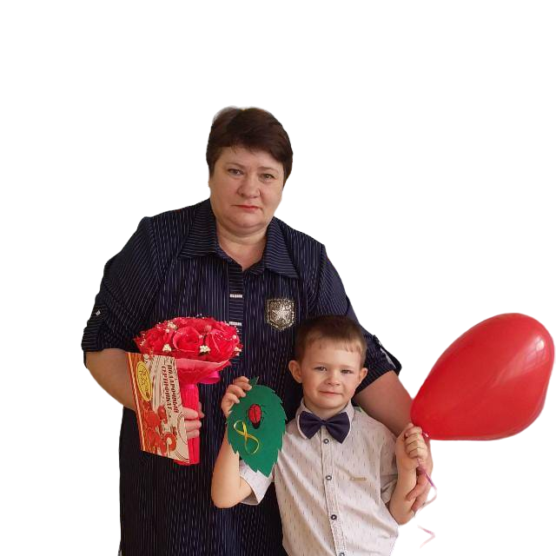
Результативность
У детей возрос интерес к лепке
Дети стали более уверенными и самостоятельными
Родители отметили, что дети стали внимательнее

Slide 16
Творческий процесс - это настоящее чудо - дети раскрывают свои уникальные способности и испытывают радость, которую им доставляет созидание.
Спасибо за внимание!

